Slide 1
সবাইকে স্বাগত

Slide 2
শিক্ষক পরিচিতি
মোঃ সাদেকুল ইসলাম
সহকারী শিক্ষক (কৃষি)
সুন্দুরা বেহেতড় দাখিল মাদ্রাশা
সাপাহার নওগাঁ৷

Slide 3
পাঠ পরিচিতি
শ্রেণিঃ ৮ম
বিষয়ঃ কৃষি
অধ্যায়ঃ সপ্তম
পরিচ্ছেদঃ দ্বিতীয়

Slide 4
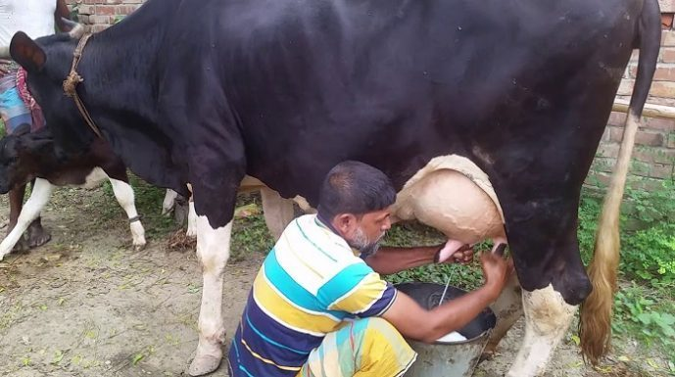
নিচের ছবিটি লক্ষ্য কর

Slide 5
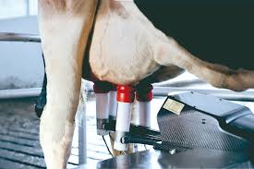
আরেকটি ছবি লক্ষ্য কর

Slide 6
আজকের পাঠের বিষয় কি ?
আজকের পাঠের বিষয়
গাভির দুধ দোহন পদ্ধতি

Slide 7
শিখন ফল
এই পাঠ শেষে শিক্ষার্থীরা –
দুধ দোহনের সংজ্ঞা বলতে পারবে ।
দুধ দোহনের ধাপগুলো বর্ণনা করতে পারবে ।
দুধ দোহনের শ্রেণী বিভাগ বর্ণনা করতে পারবে ৷

Slide 8
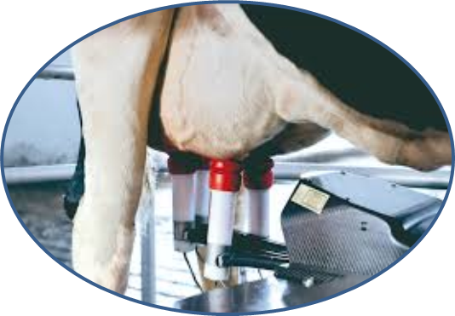

Slide 9
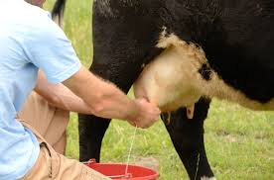
গাভীর ওলান থেকে দুধ সংগ্রহের প্রক্রিয়াকে দুধ দোহন বলে।

Slide 10
দুধ দোহনের ধাপসমূহ
১। দুধ দোহনের সময়
২। গাভী প্রস্তুত করা
৩। গোয়ালার প্রস্তুতি
৪। দোহনের জন্য পরিস্কার পাত্র ব্যবহার করা।
৫। গাভীকে মশামাছি মুক্ত রাখা ।
৬। দুধ দোহনের জন্য গাভীকে উদ্দীপিত করা।
৭। দোহনের সময় গাভীকে খাওয়ানো ।

Slide 11
দুধ দোহন পদ্ধতি
দুধ দোহন পদ্ধতি ২টি
১। আধুনিক পদ্ধতি
২। সনাতন পদ্ধতি

Slide 12
একক কাজ
দুধ দোহন কাকে বলে?

Slide 13
জোড়ায় কাজ
দুধ দোহনের পদ্ধতি কয়টি ও কি কি?

Slide 14
দলীয় কাজ
গাভীর দুধ দোহনের ধাপসমূহ বর্ণনা কর।

Slide 15
বাড়ির কাজ
তোমার পরিচিত কোন খামারে কোন পদ্ধতিতে গাভীর দুধ দোহন করা হয় তাঁর বর্ণনা দাও।

Slide 16
সবাইকে ধন্যবাদ

